Slide 1
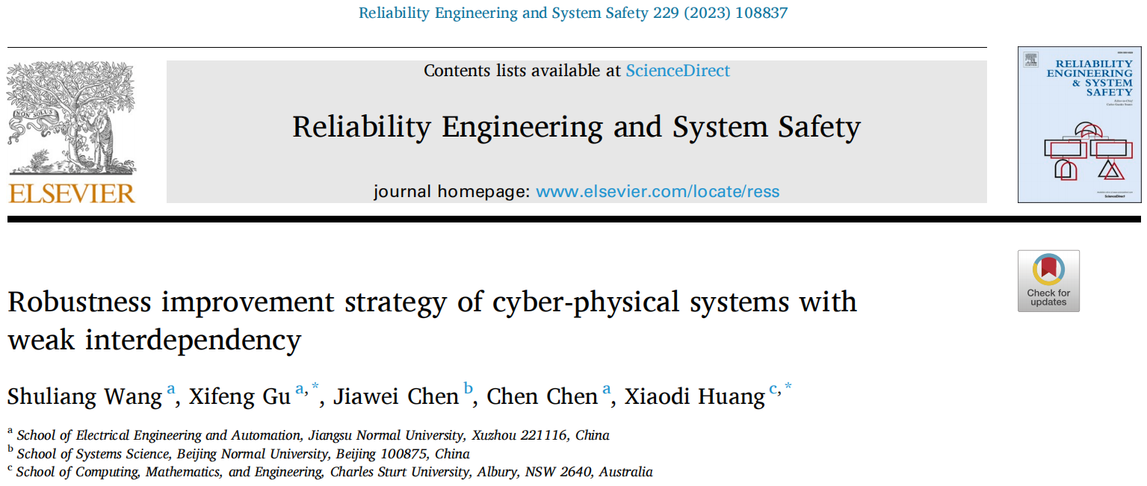
Notes:
具有弱相互依赖性的网络物理系统的鲁棒性改进策略

Slide 2
1、介绍
2、Cyber-Physical System建模
3、弱相互依赖性
4、故障分析
5、鲁棒性改进策略
6、实验分析
文章结构

Slide 3

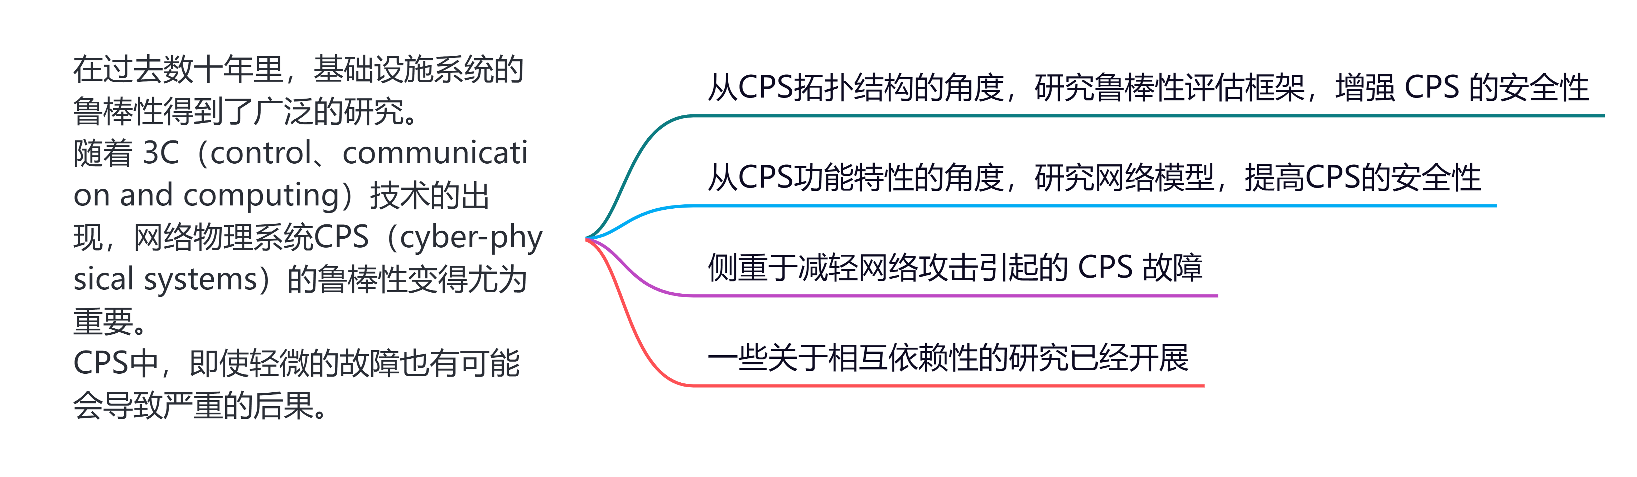
一、介绍——背景
Notes:
过去的工作

Slide 4
一、介绍——问题
拓扑 & 功能
现有研究往往只考虑 CPS 的拓扑结构，忽略了一些功能特征。
直流 | 交流
即使考虑了功能性，大部分研究依然使用直流潮流模型，进行电网建模来研究 CPS 鲁棒性。 然而，更加复杂的，使用负功率和电压的交流潮流模型，在之前的研究中很少采用。
强依赖 | 弱依赖
在先前的研究中，强相互依赖性被广泛用来描述网络之间的相互作用。 然而，在某些情况下，它与真实情况有所不同。 例如，智能电网中的通信节点故障不会直接导致电力节点故障。 因此，应该研究考虑网络之间间接影响的弱相互依赖性。

Slide 5
一、介绍——贡献
1
考虑到负功率和电压，采用交流潮流模型来表征电力网络及其一些电气特征，例如功率传输、功率平衡和节点类型
2
构建了一个带有控制中心的加权通信网络，并应用流量重分配模型，该模型使用路由方案来分析灾后通信流量的趋势。
3
引入弱相互依赖模型，并讨论其关键特征，如耦合强度、通信效率、控制时间，并探索CPS 中子系统之间的相互作用
4
对弱相互依赖而导致的级联故障进行了多次模拟，以评估CPS的鲁棒性并确定其脆弱性的关键因素
5
基于性能、备用电池和多重相互依赖性的概念，提出了几种优化策略来提高CPS 的鲁棒性，并通过仿真对其进行验证

Slide 6
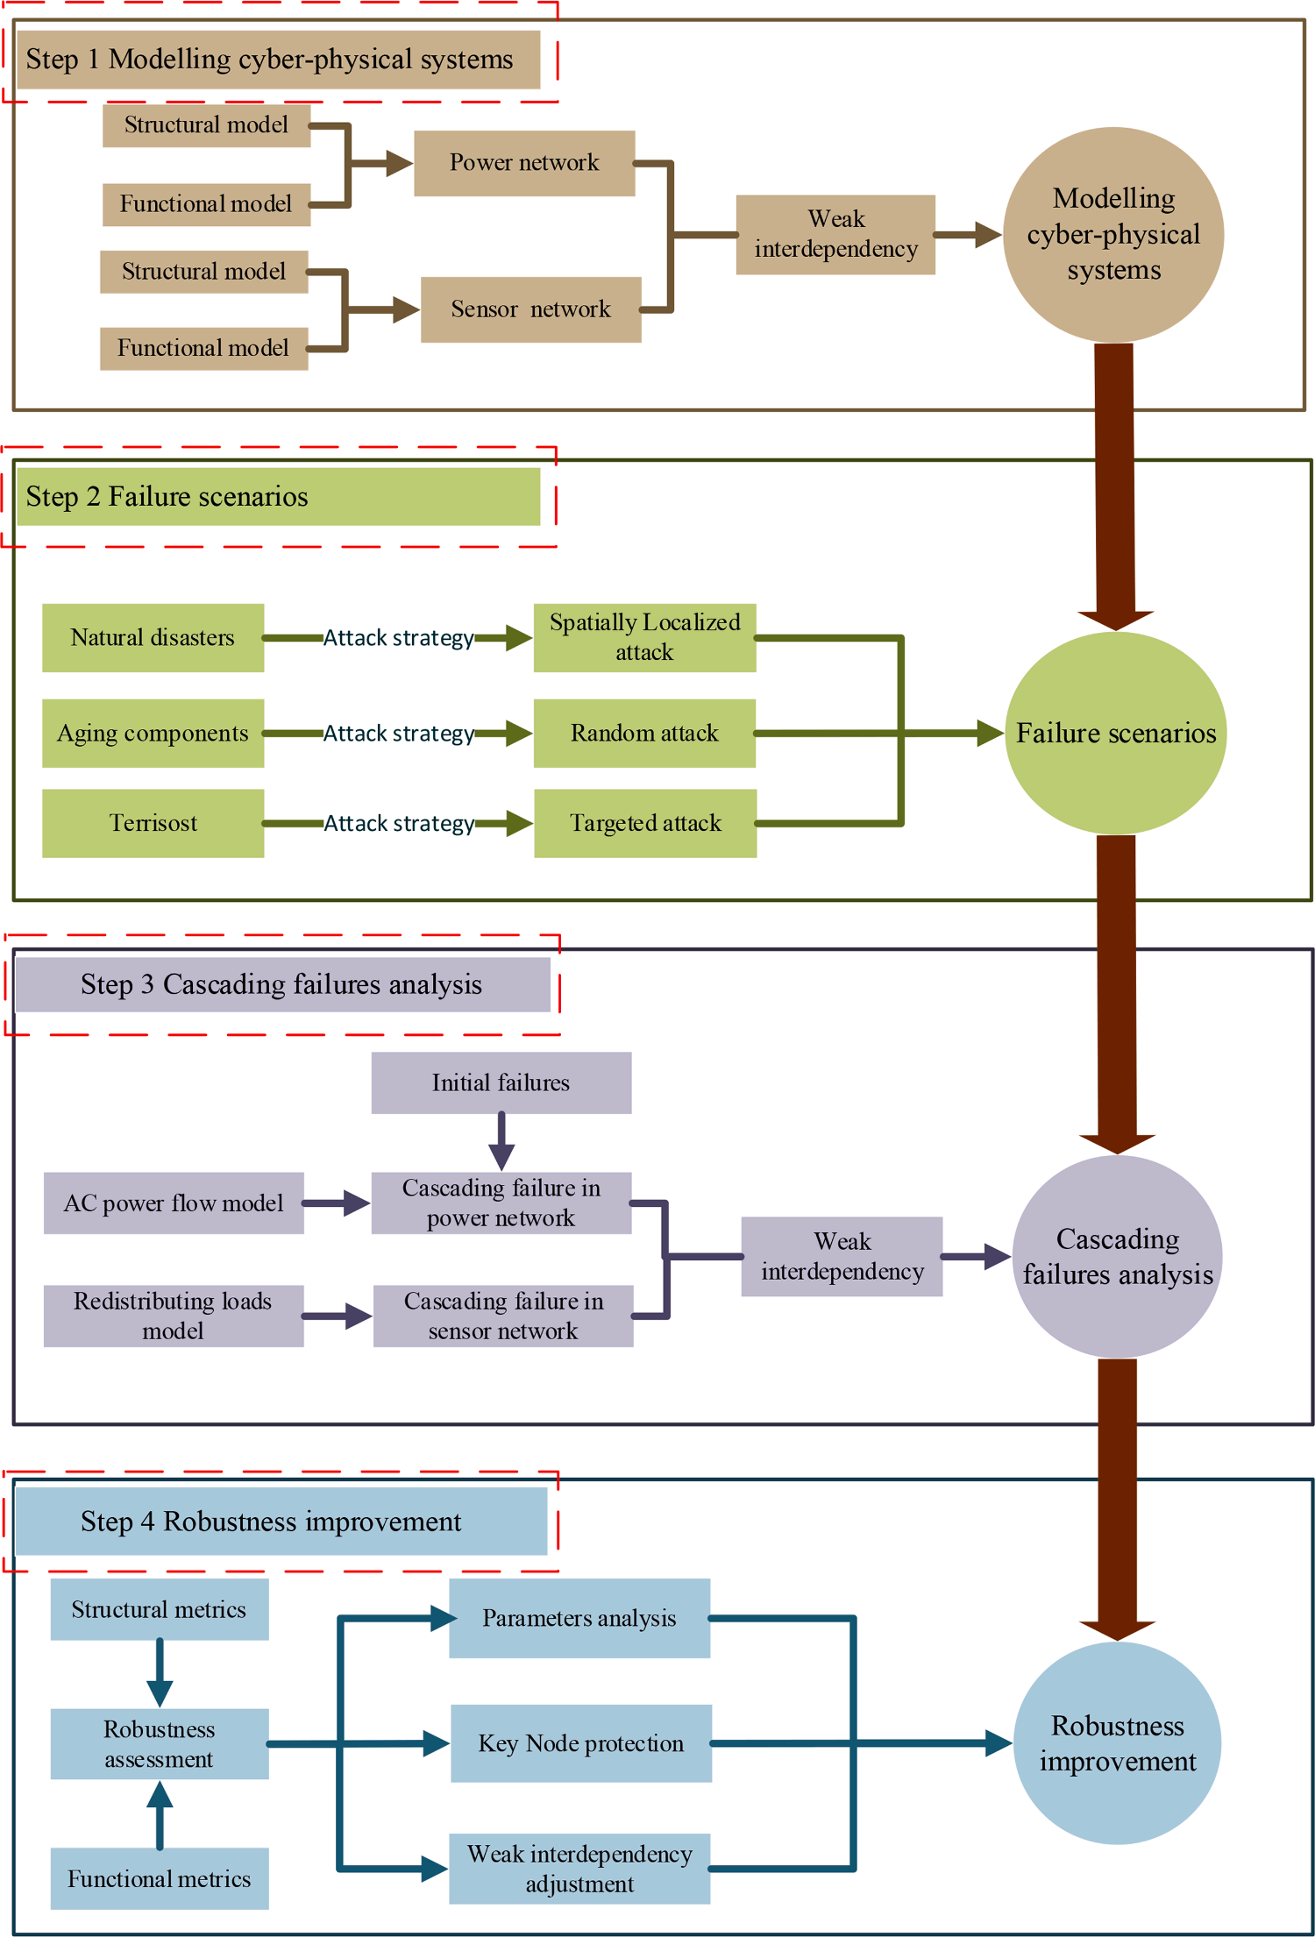
一、介绍——框架
Notes:
自然灾害---空间局部攻击
部件老化---随机攻击
恐怖袭击---定向攻击

Slide 7
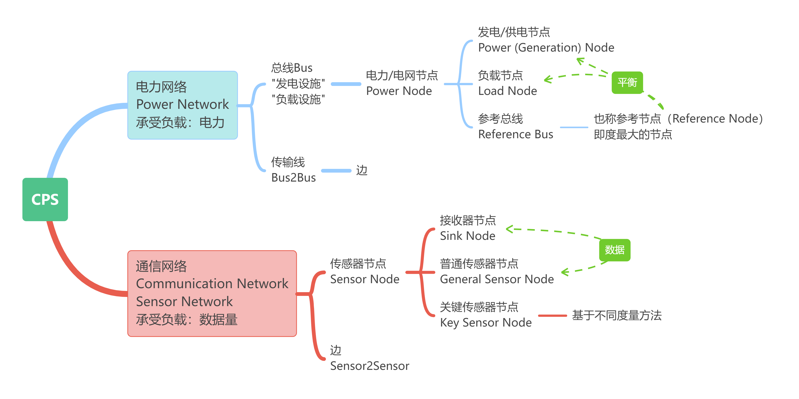
二、CPS建模
Notes:
文章前后用词造句不太统一，经常只能靠上下文来推断，所以这里分下类

Slide 8
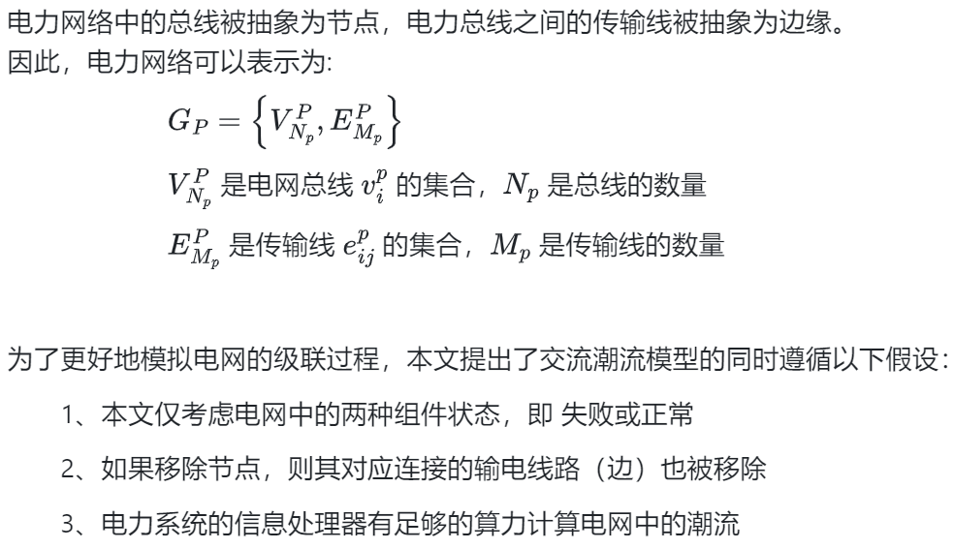
二、CPS建模——交流潮流模型
Notes:
文章前面只提到将总线抽象为节点，但是后面又提到了发电供电节点和负载节点，我想发电设施和负载设施应该也是被抽象为节点的。

Slide 9
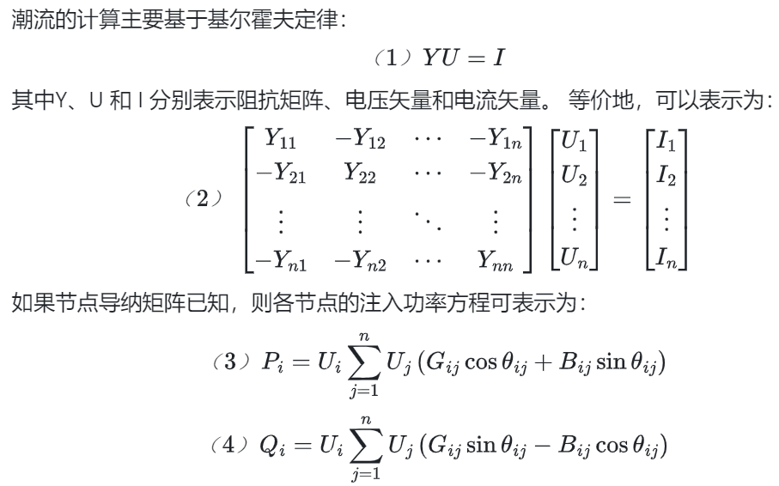
二、CPS建模——交流潮流模型——负载计算

Slide 10
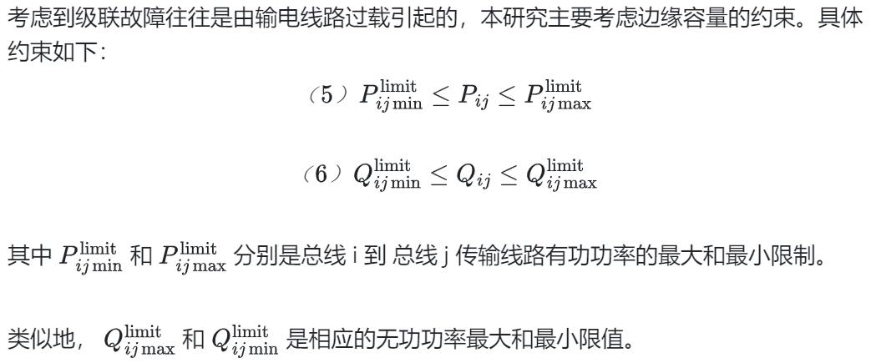
二、CPS建模——交流潮流模型——约束

Slide 11
二、CPS建模——交流潮流模型——孤岛检测
由于电网初始故障后可能会出现孤岛，因此需要重新计算各部件的潮流来判断孤岛节点是否正常运行。
这种模拟的过程如下所示：
统计孤岛上的总线类型。
如果仅有发电节点或负荷节点，则认为该孤岛是无效的。
如果存在多个节点，则参考总线是调整电力供应和需求的关键节点。在本文中，度数最大的节点被视为参考节点。
一旦潮流算无法拟合，孤岛上的总线供需将被减少。重复负荷削减，直到计算收敛。
检查是否有过载线路。如果有，将移除过载线路。移除过载支路后，识别每个孤岛并重复上述过程，直到没有过载线路。

Slide 12
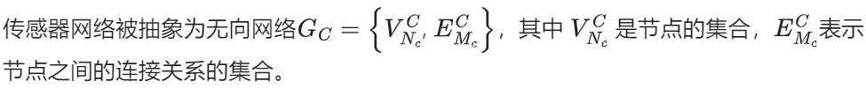
二、CPS建模——无线路由传感器模型
Notes:
由于经济成本的限制，传感器网络中传感器节点的传输能力受到限制。
数据的传递会消耗路由节点的传输资源。 当传感器节点发生故障时，将发生负载重新分配。
这可能会导致某些过载的节点出现故障。
在此基础上，作者提出了一种传感器网络级联故障的新模型。
将传感器节点分为接收器节点和普通传感器节点。
接收器节点可以计算通用传感器节点给出的功率数据，并将这些处理后的数据发送回通用传感器节点以调整功率节点的构造。
因此，所有数据包都从通用传感器节点转发到其最近的接收器节点。
如果通用传感器节点与接收器节点分离，则它们被视为无效。

Slide 13
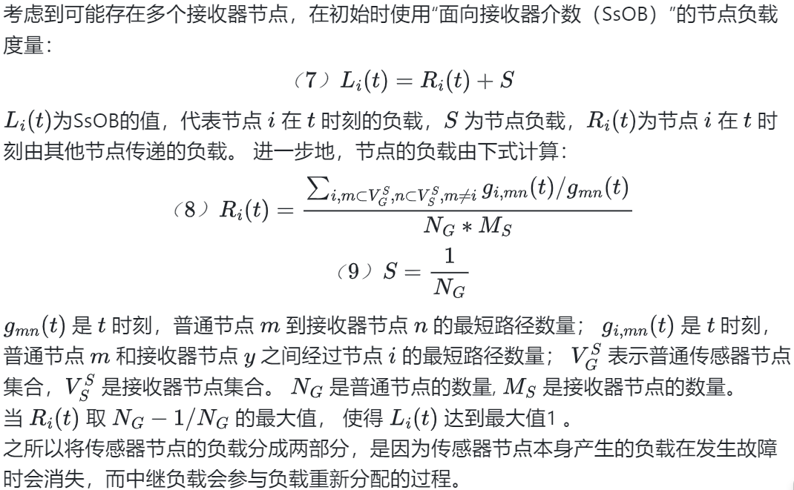
二、CPS建模——无线路由传感器模型——负载计算
Notes:
当 i 节点失效的时候，S为0 且 gimn(t)为0 即Ri(t)为0 所以Li(t)为0
因为是有路由方案的无线网络，中继负载部分会分配到其他存活节点

Slide 14
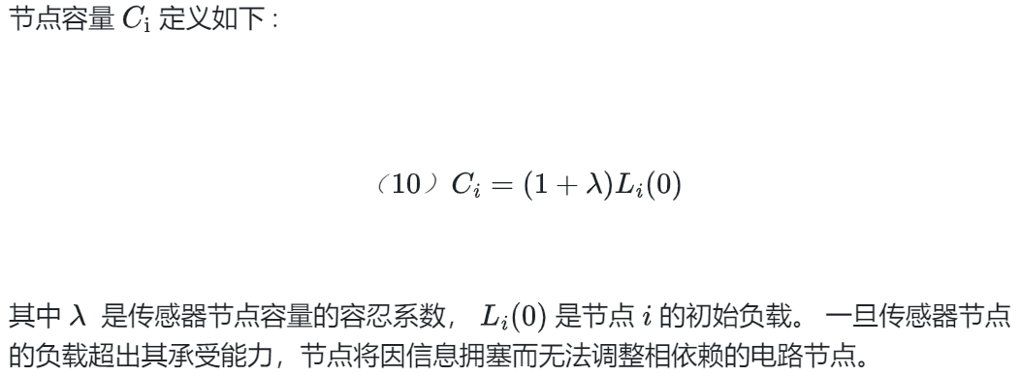
二、CPS建模——无线路由传感器模型——容量

Slide 15
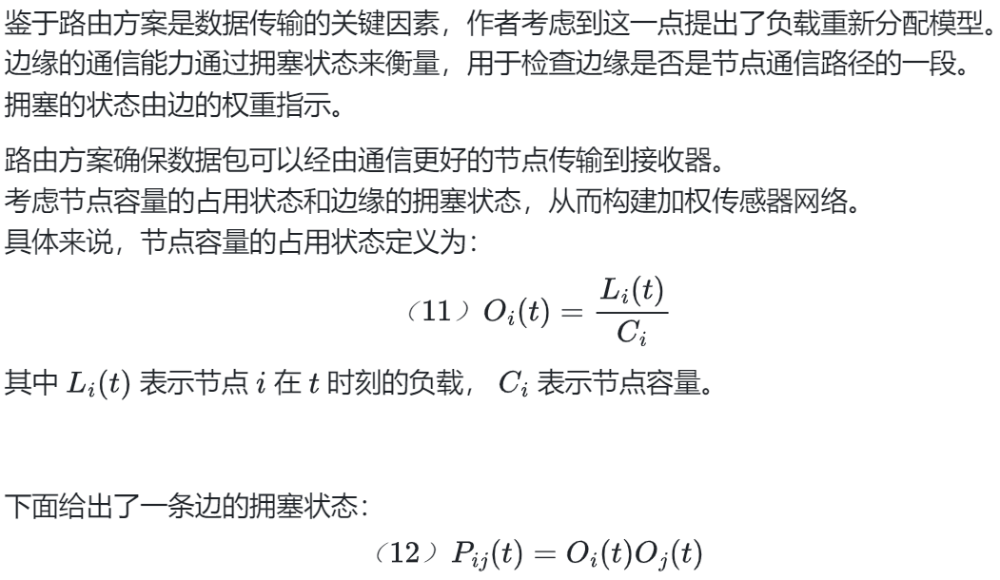
二、CPS建模——无线路由传感器模型——占用、拥塞

Slide 16
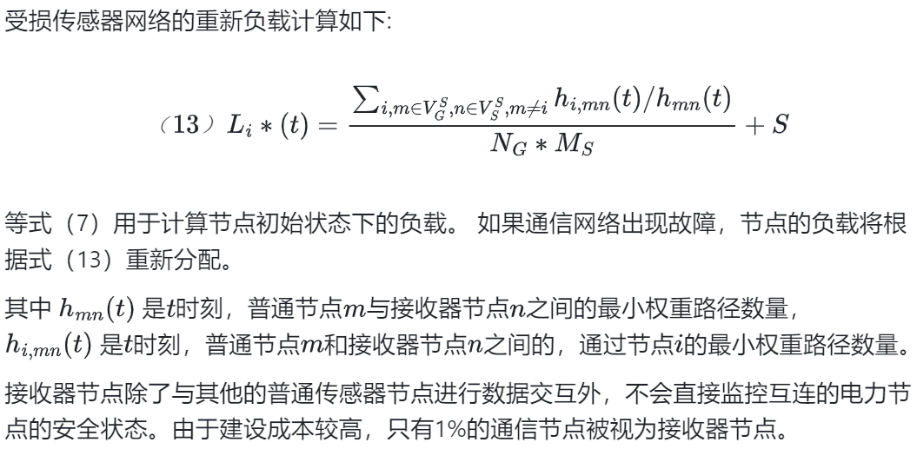
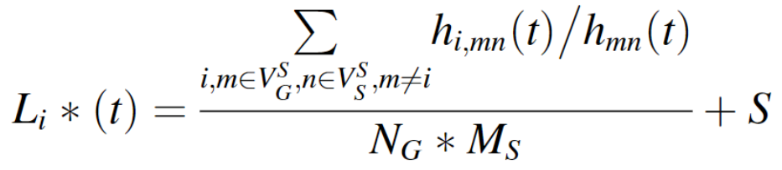
二、CPS建模——无线路由传感器模型——负载重分配

Slide 17
三、弱相互依赖——定义
 | 强相互依赖 | 弱相互依赖
传播 | 节点由于攻击或故障而停止运行，则其在相依网络中对应的相依节点一定也停止运行 | 节点的故障会以一定的概率传播到另一个网络中的节点
场景 | 强相互依赖通常发生在出现灾难时 | 某些故障场景
例如，电力通信网络中的电力节点依赖于通信节点，因为后者为前者提供控制。 然而，通信节点的故障可能不会导致相应电源节点的故障。
同样，电力-铁路供应链网络中的铁路节点故障可能会导致燃料煤炭缺乏，间接影响电网的功能，但并不一定是电力节点直接故障。
Notes:
网络之间的强相互依赖通常发生在发生灾难时，但某些故障场景必须通过弱相互依赖来准确描述[50-52]。 例如，电力通信网络中的电力节点依赖于通信节点，因为后者为前者提供控制。 然而，通信节点的故障可能不会导致相应电源节点的故障[52]。 同样，电力-铁路供应链网络中的铁路节点故障可能会导致燃料煤炭缺乏，间接影响电网的功能，但并不一定是电力节点直接故障[53]。

Slide 18
三、弱相互依赖——性质和假设
(1)弱相互依赖的间接性
网络中节点的故障会间接影响其依赖网络的功能。 超载的传感器节点会先导致拥塞，而不直接发生故障。
此外，作者在弱相互依赖模型中考虑了时间因素。
如果传感器节点发生故障，所连接的传输线的电力容量保持不变。
如果传感器节点运行正常，传感器节点可以通过监测电力节点来有效调整输电线路的容量。
(2)弱相互依赖的相互依赖不对称性
在现实中，不同网络中的节点可能不会以一对一的方式相互依赖。 例如，传感器节点可以由备用电池支持。 电网节点也由多个传感器轮流控制。
由于现代基础设施系统的备份单元和应急管理计划的存在，也可以避免一些故障传播。 以智能电网为例。 如果电源节点发生故障，通信节点将由备用电池提供支持。 如果通信节点进一步发生故障，其对应的电力节点仍然工作。
基于上述特点，弱相互依赖模型中的一些假设描述如下：
传感器节点的通信能力影响电力容量，但不会直接导致相依的电力节点发生故障。
当电力节点发生故障时，相依的传感器节点会因缺乏电源而发生故障，除了带有备用电池的传感器节点。
一个传感器节点可以控制单个或多个电力节点，但其依赖的电力节点数量为 1

Slide 19
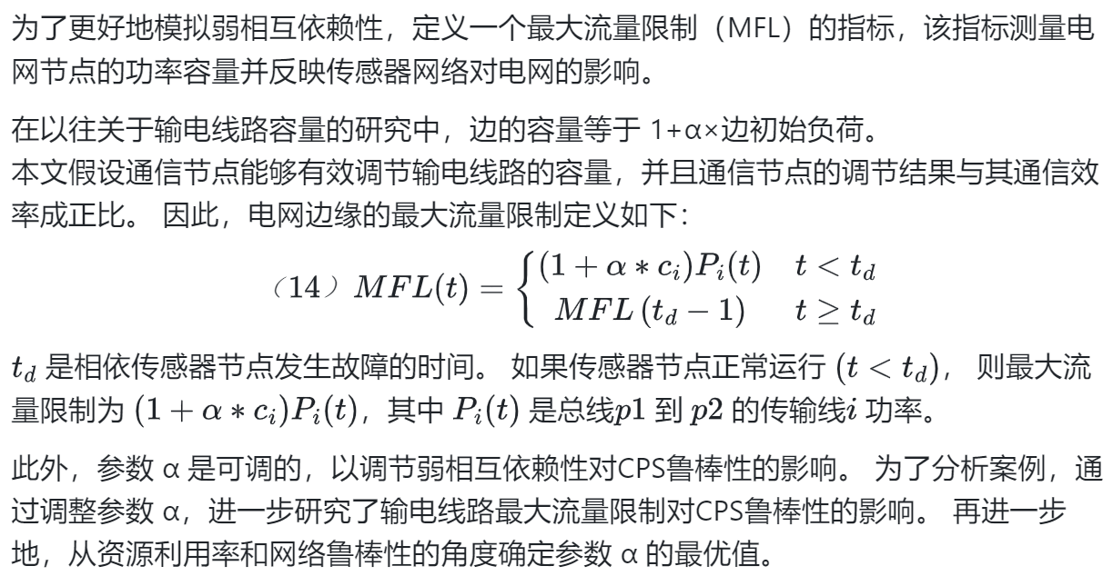
三、弱相互依赖——建模

Slide 20
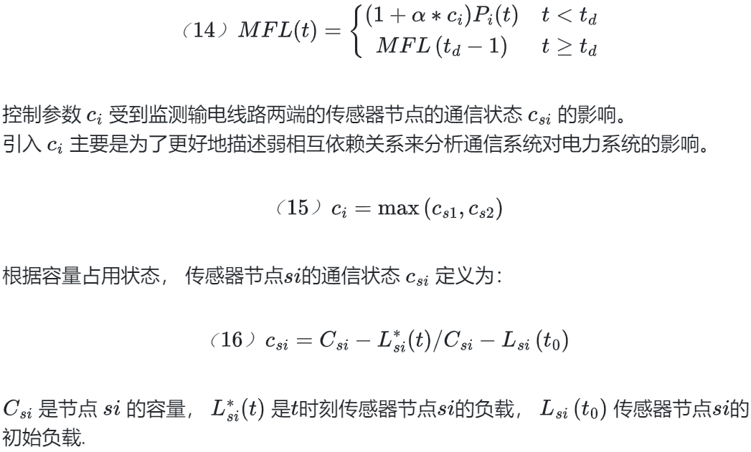
三、弱相互依赖——建模

Slide 21
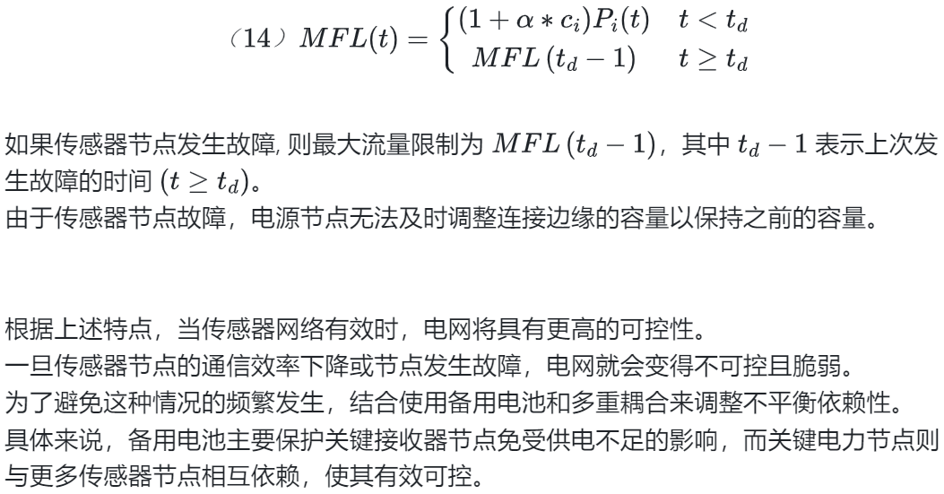
三、弱相互依赖——建模

Slide 22
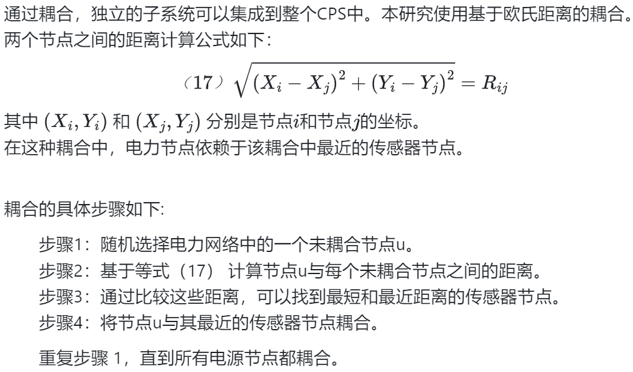
三、弱相互依赖——基于欧氏距离的耦合

Slide 23
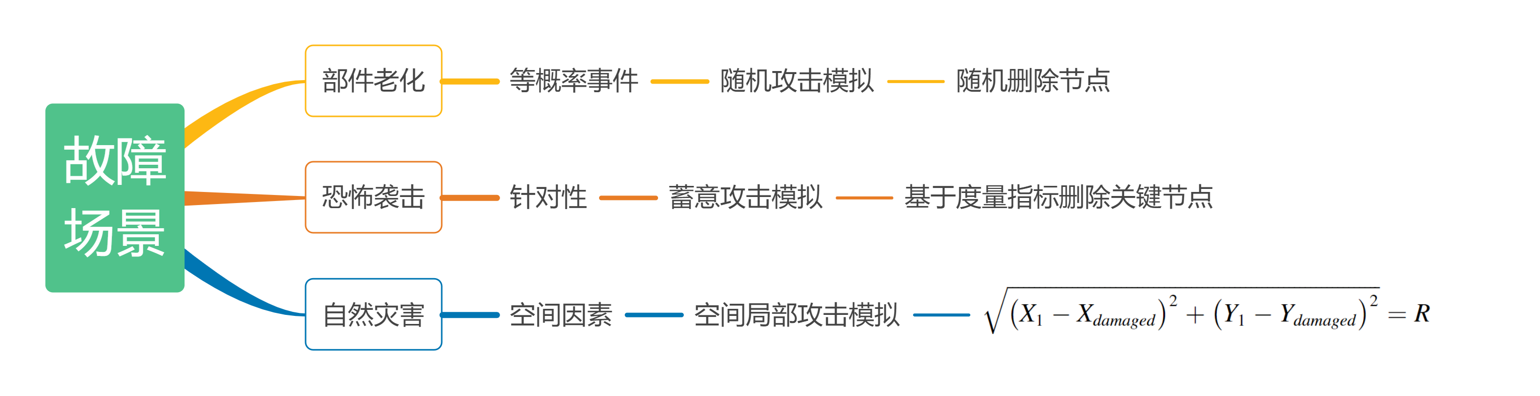
四、故障分析——故障情形
通过控制不同模拟手段
删除相同数量的节点
来对比结果

Slide 24
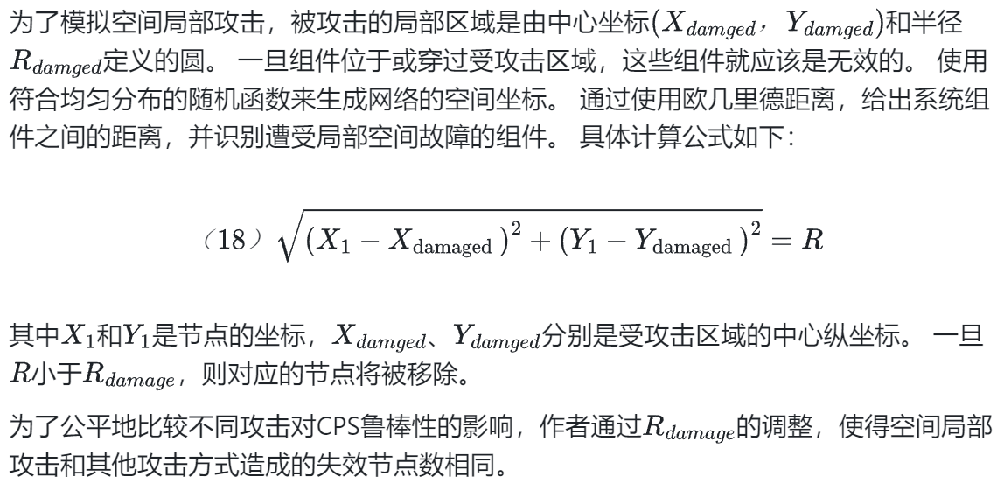
四、故障分析——空间局部攻击

Slide 25
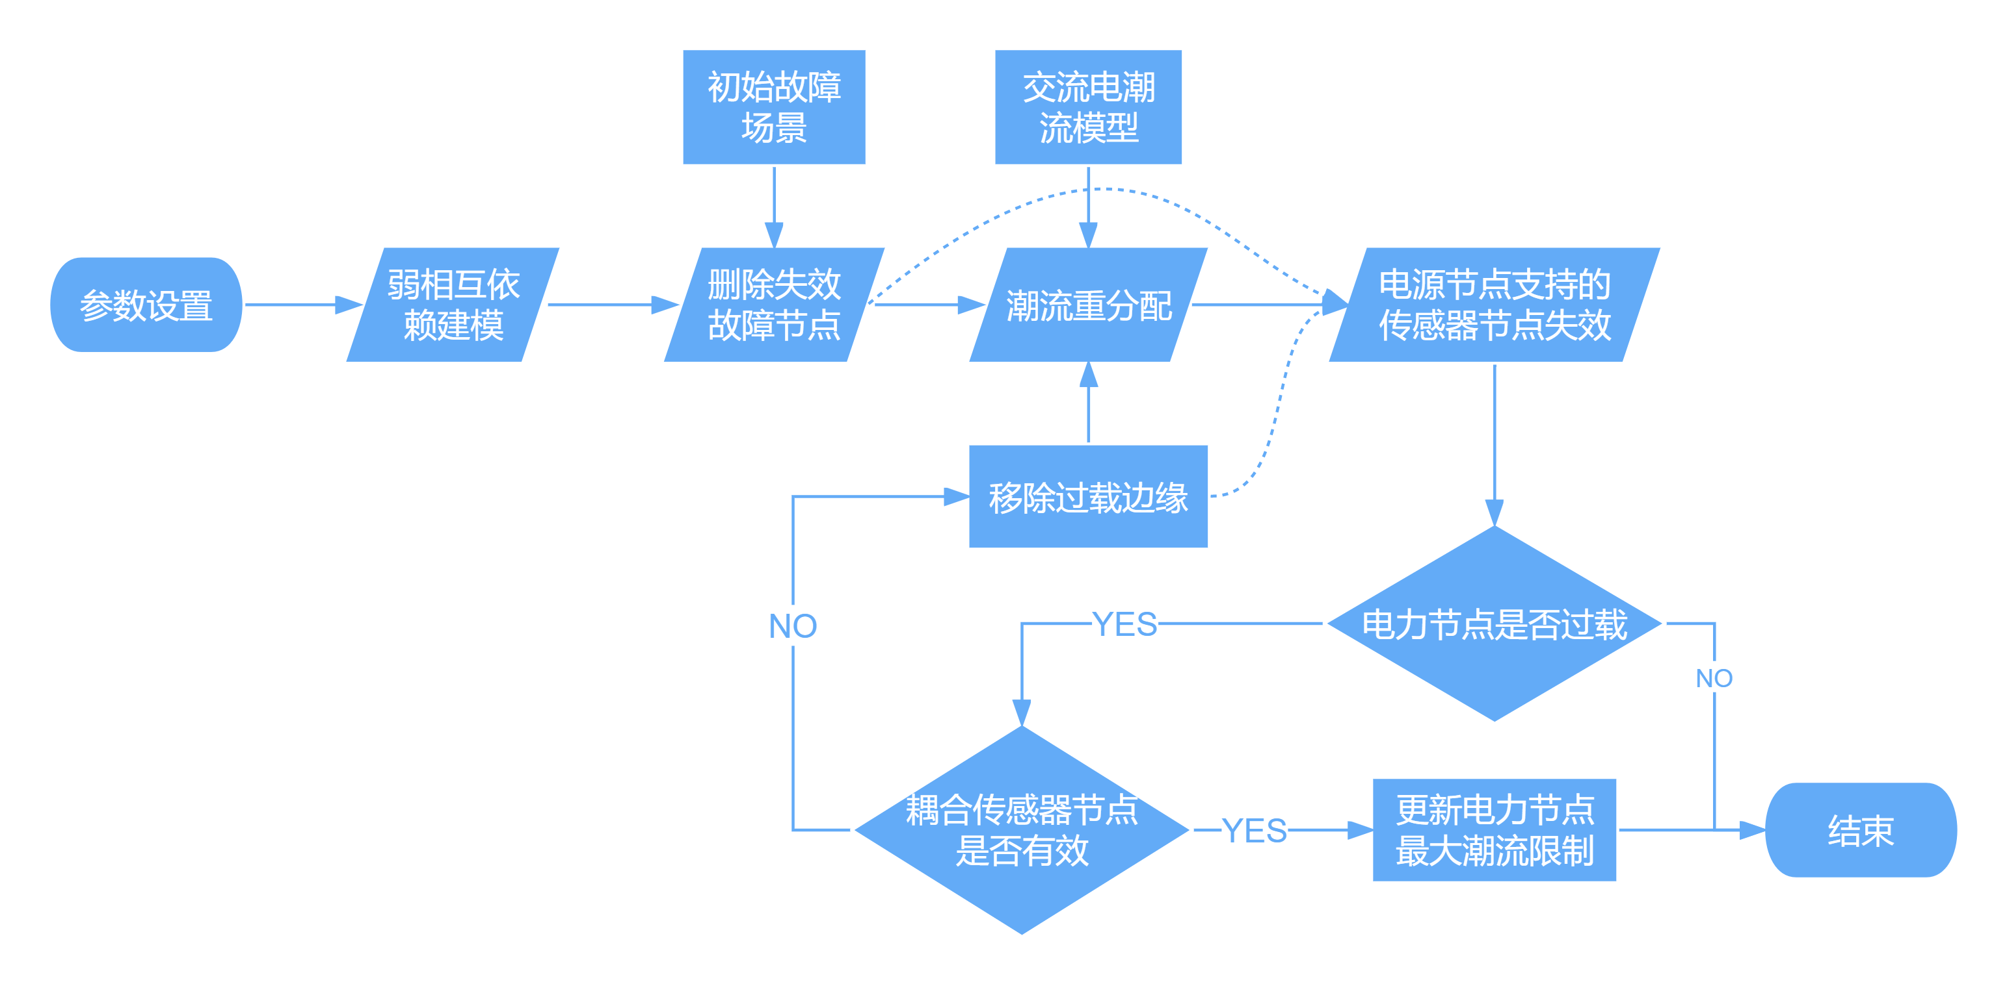
四、故障分析——级联
网格中的某些节点由于故障而被删除，这可能会导致级联故障。 由于相互依赖性，传感器网络中的某些节点可能会因缺乏电源而发生故障。 与此同时，由于缺乏传感器系统的控制，一些电力节点过载。 这样，故障传播的过程就会一直持续下去，直到没有节点移除和过载为止。 故障扩散流程图如右图
Notes:
步骤1 设置参数：
对于电网来说，网络组件的初始潮流是根据其电气参数（电压等）设定的。 对于传感器网络来说，指定了传感器节点的通信容量和初始负载。
步骤 2 对弱相互依赖性建模：
根据考虑了地理因素的耦合，传感器节点与最近的电网节点耦合。 根据电网节点是否受有效传感器节点控制来设置电力节点的最大流量限制。
步骤 3 故障场景：
通过攻击策略模拟各种故障场景。 根据攻击策略，电网中一定比例的节点将被删除。 由于它们的相互依赖关系，被删除节点的依赖节点也将被删除？
步骤 4 负载重新分配：
根据交流潮流模型对潮流进行重新分配。 通过传感器网络的操作来操纵功率节点的新的最大流量限制。
步骤5 如果电网中的边过载，则故障边将被移除。 反过来，边缘的移除可能导致电源节点故障。 故障电源节点支持的传感器节点被视为无效。
步骤6 如果步骤5中执行了操作，则转至步骤4，否则停止。

Slide 26
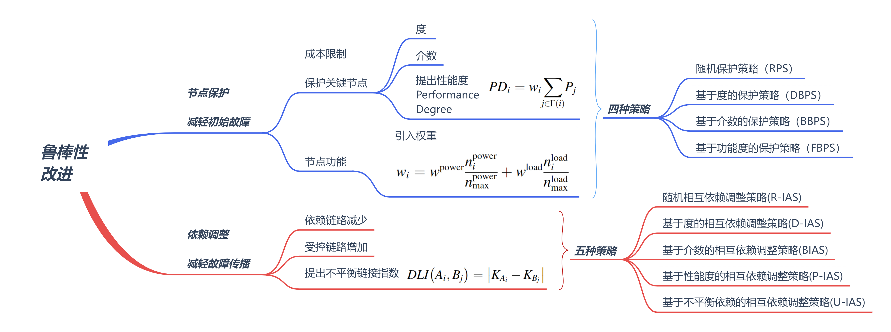
五、鲁棒性改进策略

Slide 27
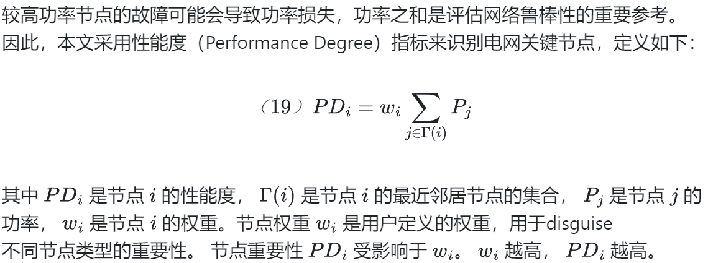
五、鲁棒性改进策略——关键节点保护

Slide 28
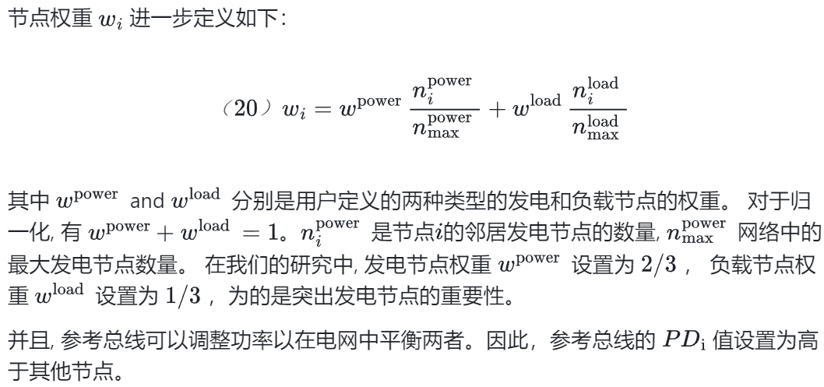
五、鲁棒性改进策略——关键节点保护
Notes:
考虑到发电节点比负载节点更重要，作者为发电节点分配更高的权重。
一旦发电节点发生故障，一些缺少发电节点的子网将失效。
此外，发电节点的故障可能导致电力重新分配，潮流转移可能导致进一步的级联故障。
并且，作者还考虑度来确定节点的权重。
在电网模型中，移除边数越多的节点，会导致更多的节点受到潮流转移的影响，从而更容易引发更多的级联故障。

Slide 29
五、鲁棒性改进策略

Slide 30
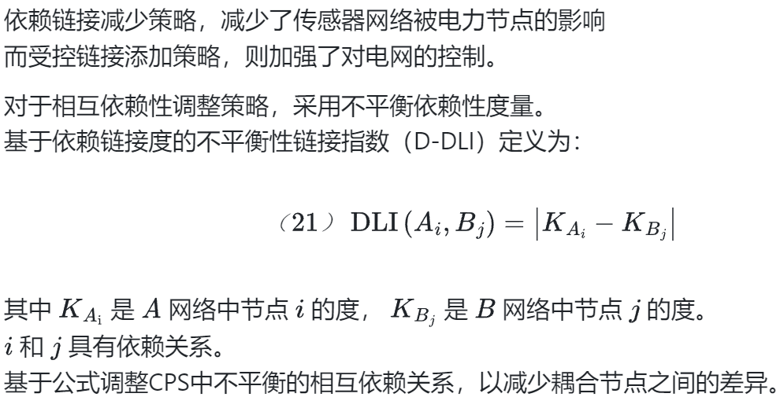
五、鲁棒性改进策略——弱相互依赖调整
Notes:
减少差异，应该是DLI较大的要被移除

Slide 31
五、鲁棒性改进策略——弱相互依赖调整
在级联故障模型中，传感器节点会由于缺乏电源而发生故障。
通过使用备用电池，即使电力节点失效，对应耦合的传感器节点仍然可以工作。
因此，依赖链接减少策略是可行的
在本文中，假设具有备用电池的传感器节点不受相互依赖性的影响。
由于传感器节点的故障，电力节点通常会及时调整输电线路中的潮流，这可能会导致进一步的级联故障。 因此，又提出了受控链路添加策略，通过添加控制传感器节点来减轻干扰，从而提高了一些电力节点的鲁棒性。
此外，由于空间位置限制和相耦合传感器节点的抗灾能力，电力节点与其次近的具有高度数的传感器节点耦合。
随机相互依赖调整策略(R-IAS)：随机减少传感器节点的电源依赖链路，并添加电力节点的受控链路。
基于度的相互依赖调整策略(D-IAS)：根据传感器节点的度数有意减少其电源依赖链接，添加度数高的电力节点的受控链路。
基于介数的相互依赖调整策略(BIAS)：根据传感器节点的介数有意减少其电源依赖关系，添加介数高的电力节点的受控链路。
基于不平衡依赖性的相互依赖调整策略(U-IAS)：~~
基于性能度的相互依赖调整策略(P-IAS)：~~
Notes:
为什么是次近而不是最近我没理解，我没想明白

Slide 32
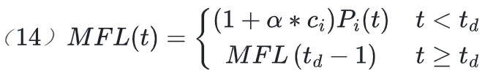
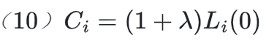
六、实验分析——模拟设置
实验对象：
将一个500总线系统与小世界通信网络耦合生成CPS，该总线系统位于美国南卡罗来纳州西北部的地理位置上。345千伏和138千伏的输电网络为负载提供服务，该负载大致模拟了它所占地理区域的实际人口。
参数设置：
电力网络中传输线路的最大流量限制可以通过改变通信状态和相关参数 α 来改变。
为了更好地增强CPS的鲁棒性，需要找到合适的参数 α
仿真实验中，通信容忍参数 λ 设置为 3

Slide 33
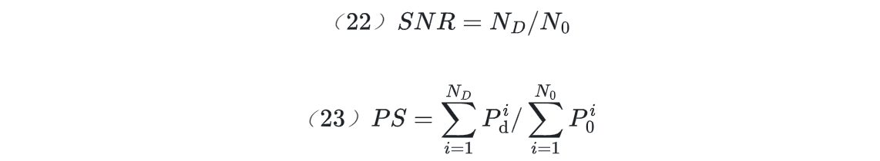
六、实验分析——模拟设置
从长期效益的角度来看，一些研究利用“最大连通尺寸”和“网络效率”指标来评估系统的结构鲁棒性，重点关注系统的拓扑特征。
相比之下，其他研究从短期需求的角度，主要使用“供电”和“功率损耗”的指标来评估系统的功能鲁棒性。
作者称目前还没有从两个角度来评估系统鲁棒性的综合方法。
因此，作者提出采用不同的鲁棒性指标，分别在结构和功能层面综合评价CPS的鲁棒性。
具体而言，系统结构方面，采用存活节点比例的指标SNR，来分析故障情形对节点数量需求的影响。
系统功能方面，采用供电功能指标PS，来估算故障情形对电力需求的影响。这些指标的定义如下：

Slide 34
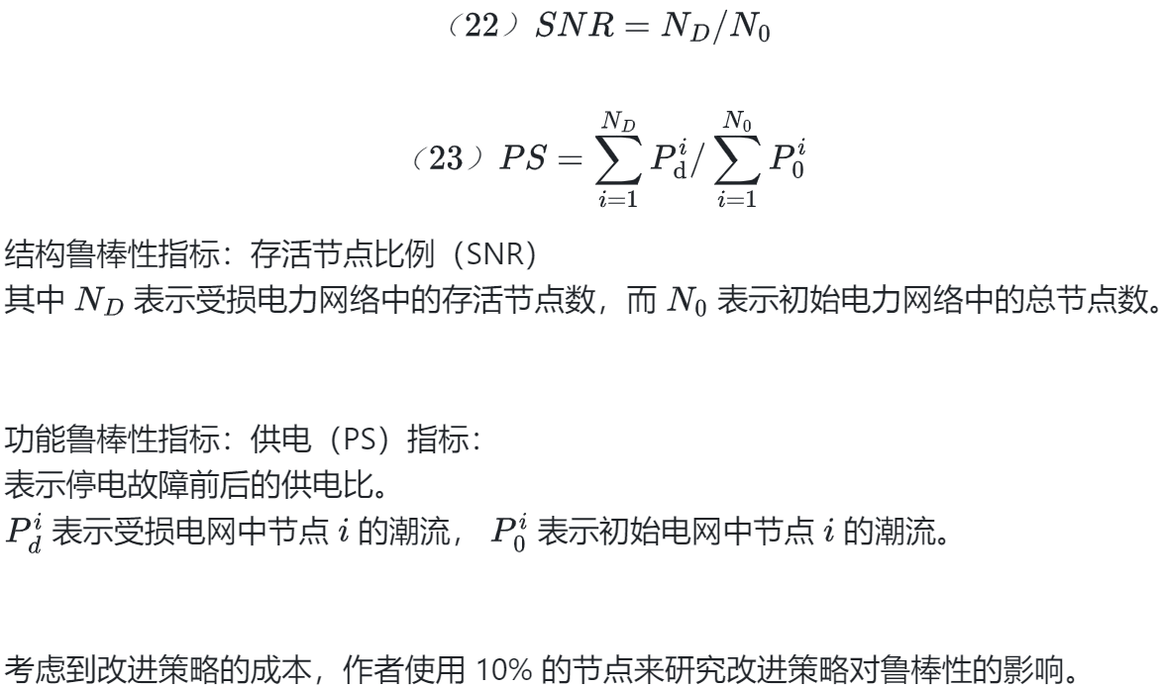
六、实验分析——模拟设置

Slide 35
六、实验分析——故障传播
为了探索故障传播过程，作者评估了CPS在发生不同破坏情况下的鲁棒性。
考虑到弱相互依赖导致的故障传播的高度复杂性和不确定性，作者暂时调整相关关键因素以减轻级联故障的负面影响。
在不同的故障场景中使用了四种攻击策略。
一旦CPS受到不同攻击策略的攻击，CPS网络就可能分为多个连通部分。
从结构的角度来看，CPS的抗灾能力是通过其有效连通分量的百分比来衡量的。
考虑到功率过载是连锁故障的关键原因，作者首先研究最大流量限制参数 α 对CPS鲁棒性的影响。
下面展示随机攻击下交流电力潮流模型中最大潮流限制参数 α 的仿真结果。

Slide 36
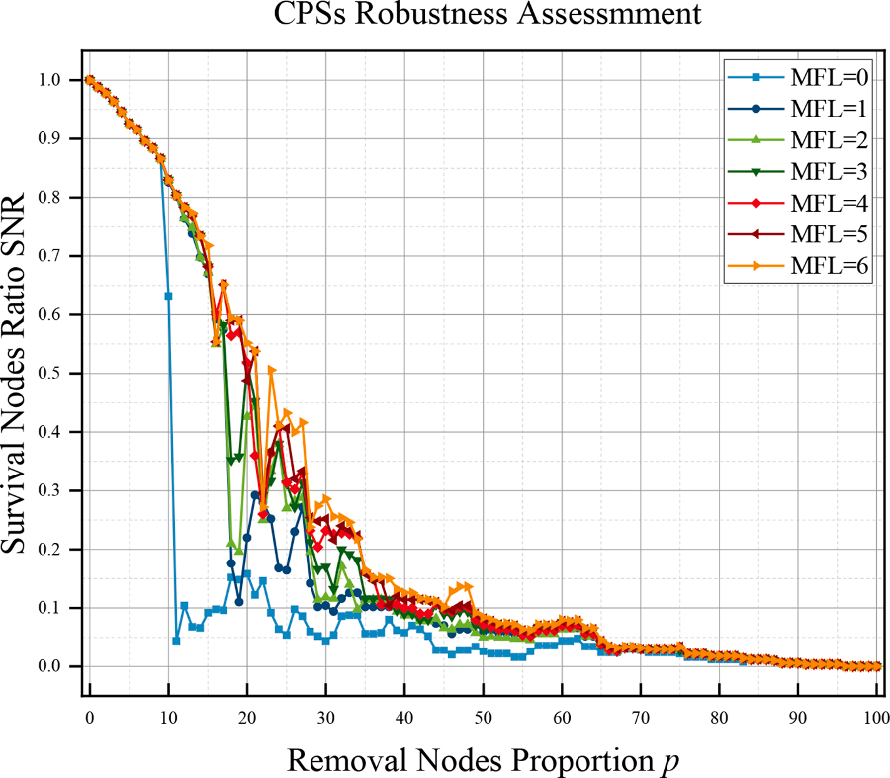
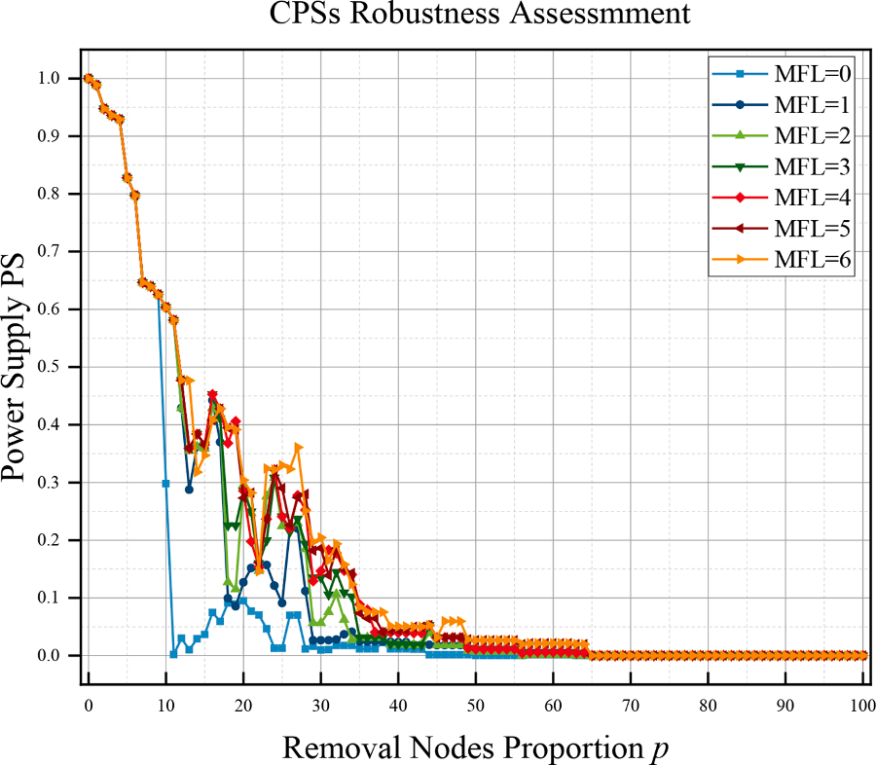
六、实验分析——随机攻击下 MFL 在 功能/结构 鲁棒性 方面的表现
Fig. 3. The curves of the survival node ratios with different maximum flow limitation parameter α.
Fig. 4. The curves of power supply with different maximum flow limitation parameter α.
Notes:
图3中绘制了参数 α 从 0 到 6 的存活节点比曲线。
如果将 α 设置为 0 ，则电力传输线的容量最低，并且当 α = 6 时，达到最高容量。
此外，当 α 从 0 增加到 1 时，不同的存活节点比曲线之间存在明显差异。
当 α 从 1 增加到 4 时，曲线之间的差异不明显。
当 α 从 5 增加到 6 时，存活节点比曲线甚至重合。
根据公式(14)，参数 α 越高，传输线的容量越大。
这可以通过降低线路过载来增强CPS的鲁棒性。
然而，随着参数 α 的增加，CPS的鲁棒性并不会一直得到大幅改善。
图4所示，在 α 从 0 增加到 1 期间，曲线有一些区别。
在 α 从 1 增加到 6 期间，SNR曲线在某些点上短暂重合。
比较图3和图4，我们可以得出结论，系统的功能鲁棒性弱于结构鲁棒性。
特别是，最大流量限制对功能鲁棒性的影响比对结构鲁棒性的影响要弱。
因此，应该采用更多的改进策略来增强功能的鲁棒性。

Slide 37
六、实验分析——故障传播
考虑到大容量的输电线路成本较高，作者将输电线路的容量设置为较低的值。
此外，可调参数α越小，边缘过载触发级联故障的频率越高。
为了评估系统在最坏情况下的性能，作者在接下来的模拟中将参数α的值设置为1，以使模拟的故障场景更接近最坏情况。

Slide 38
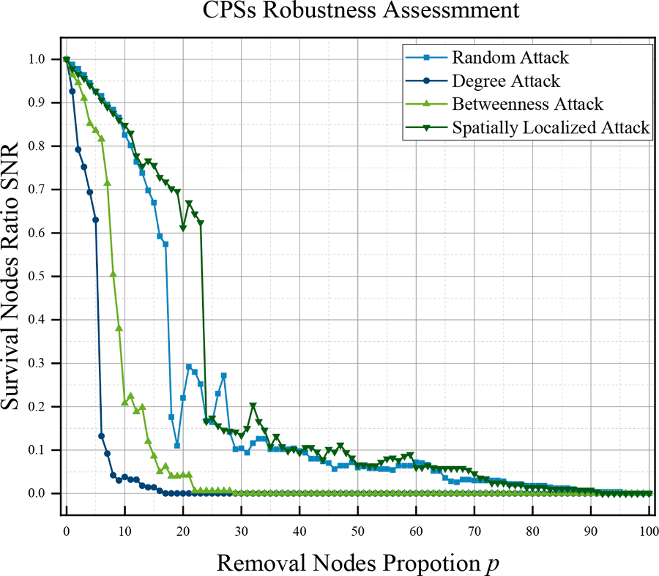
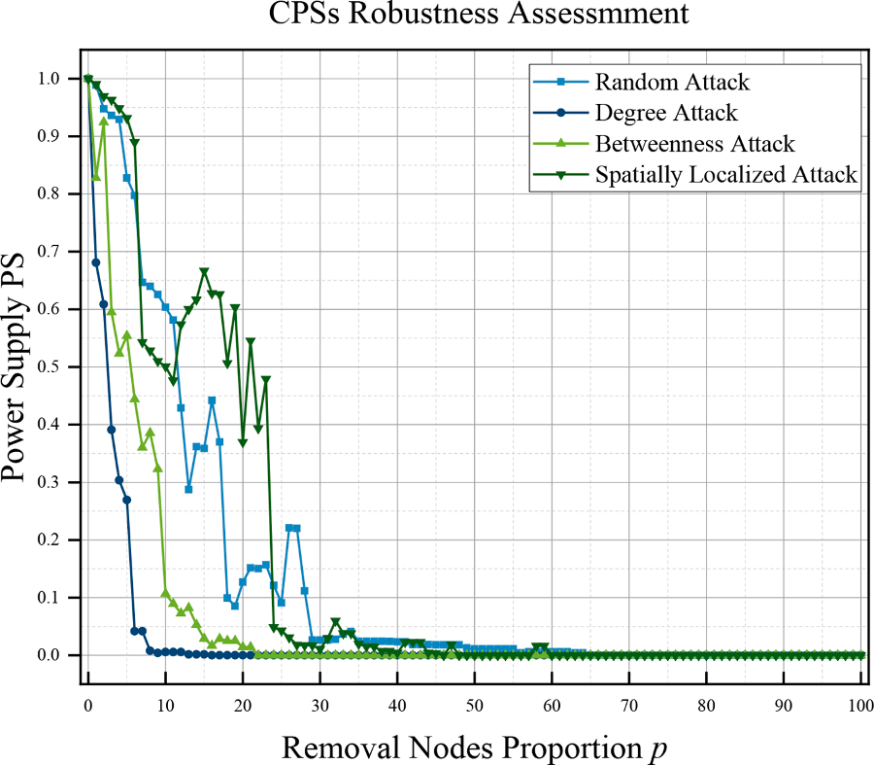
六、实验分析——不同攻击策略下提出的鲁棒性指标的表现
Fig. 5. The curves of survival node ratios under different attack strategies.
Fig. 6. The curves of power supply under different attack strategies.
Notes:
为了识别攻击策略对鲁棒性的影响，图5给出了不同攻击策略下的存活节点比例曲线。 不同攻击策略下的供电曲线如图6所示。
从图 5 可以看出，定向攻击策略下的两对生存节点比例曲线较陡峭，其中基于度的攻击策略的曲线最陡峭。
如果移除比例 p 在 20% 左右，则遭受针对性攻击的存活节点比例为零。
与蓄意攻击下的曲线相比，随机攻击和空间局部攻击下的生存节点比率曲线更加平滑。
直到去除比例 p 在80%左右时，存活节点的比例才会达到零。
这表明有针对性的攻击比其他攻击更能导致严重的奔溃。 针对性攻击与其他攻击在结构鲁棒性方面存在明显差异。
从功能角度来看，图 6 表明，针对性攻击下的电源曲线总是比其他攻击下的电源曲线下降更快。
当清除比例在30%左右时，定向攻击下的供电量为零。
在随机攻击和空间局部攻击下，当移除比例分别为30%和40%左右时，存活节点的比例达到零。
但是不同攻击下功能鲁棒性的区别尚不清楚。
图5和图6表明，每次攻击下的功能鲁棒性都比结构鲁棒性差，从结构和功能的角度来看，系统在有针对性的攻击下更容易受到攻击。

Slide 39
六、实验分析——保护策略
接下来，作者分析基于节点重要性的保护策略下CPS的鲁棒性。 研究了这些保护策略在不同故障情况下对系统鲁棒性的影响。 在采用攻击策略之前，电力节点中 10% 的节点根据不同的保护策略受到保护，并且这些受保护的节点不会由于初始故障而被移除。
不同保护策略下，随机攻击下的存活节点比例曲线如图7所示。
为了观察它们的差异，作者在图8中描绘了 有和没有 保护策略的存活节点比率曲线。

Slide 40
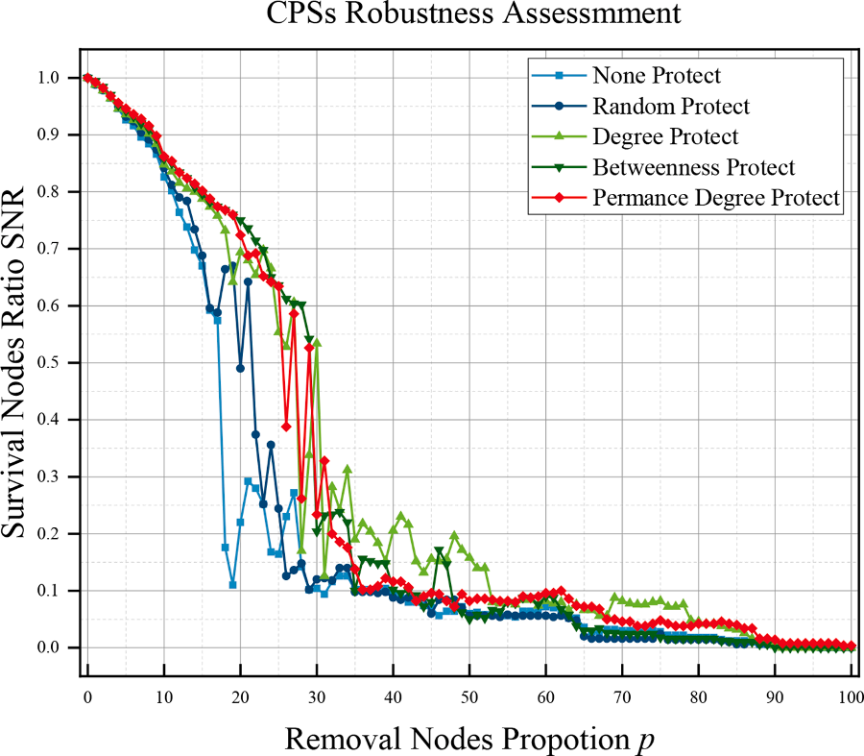
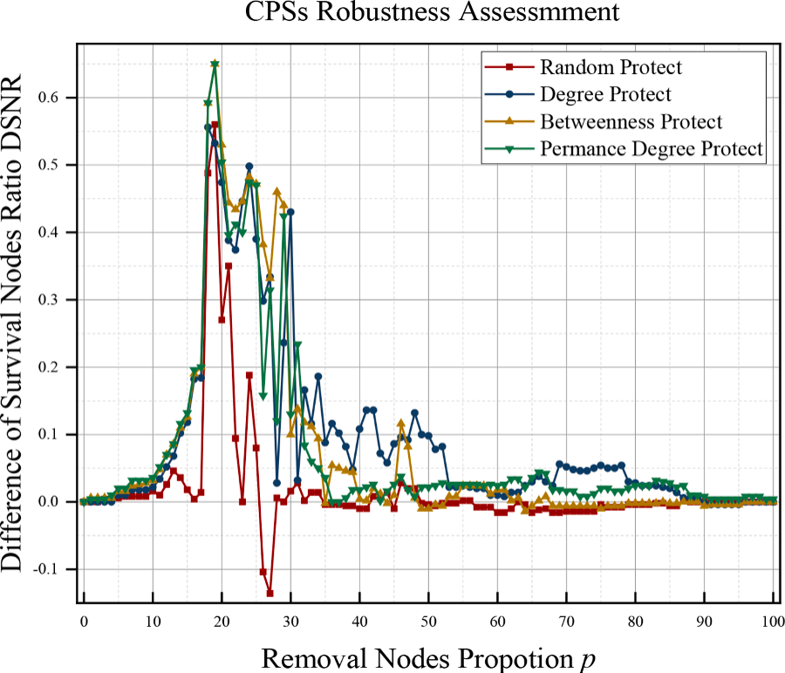
六、实验分析——不同保护策略下提出的鲁棒性指标的表现
Fig. 7. The curves of survival node ratios under random attacks with different protection strategies.
Fig. 8. The differences in survival node ratios between systems with and without the protection strategy.
Notes:
从图7和图8可以看出，基于度的保护策略和基于介数的保护策略在系统的鲁棒性方面表现更好。
但是使用随机保护策略仅能对系统的结构鲁棒性产生微小的改善。
因此，从系统网络结构方面去保护节点，还是可能导致大规模的故障。
然而，研究表明，存活的高度或高介数节点能够维持整个网络的连通性，从而减轻初始故障所引起的进一步破坏。
因此，基于系统网络结构度量的关键节点评估方法仍然具有价值。

Slide 41
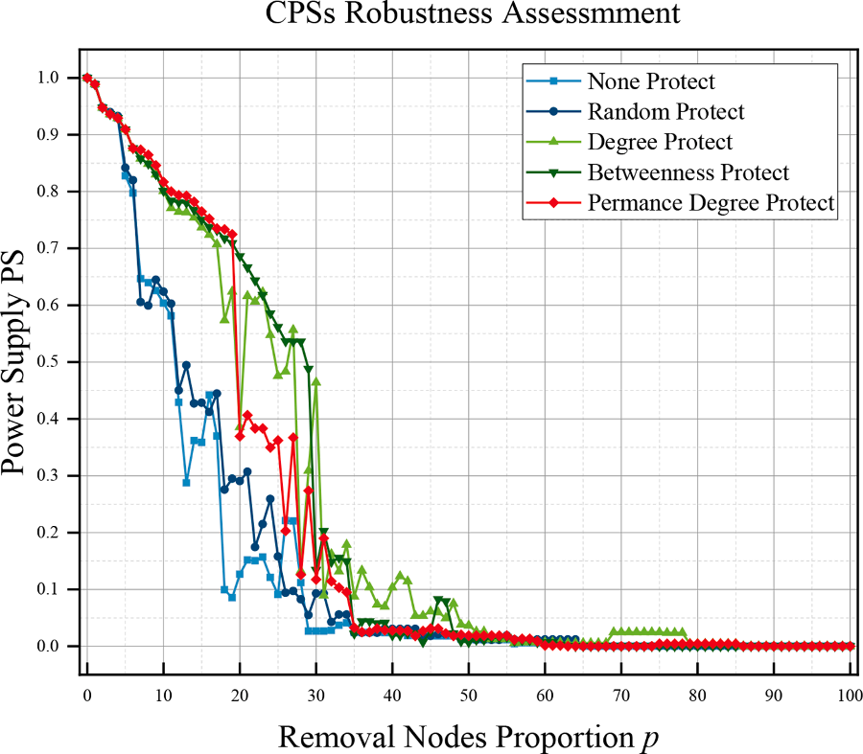
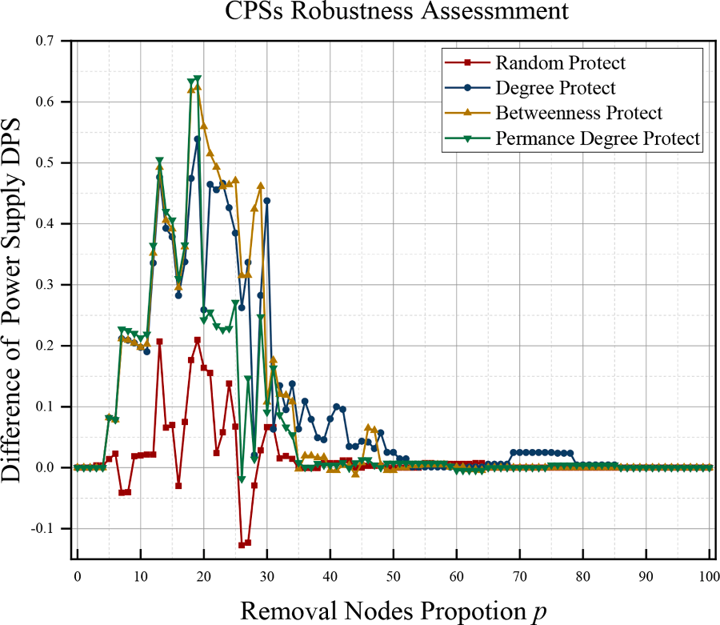
六、实验分析——不同保护策略下提出的鲁棒性指标的表现
Fig. 9. The curves of power supply under random attacks with different protection strategies.
Fig. 10. The differences in survival node ratios between systems with and without protection strategy.
Notes:
从系统功能角度来看，采用不同保护策略的随机攻击下的电源曲线如图9所示，其对应的有无保护差距值的曲线如图10所示。
如图9和图10所示，基于度的保护策略和基于介数的保护策略分别对功能鲁棒性具有更积极的影响。
随机保护策略 比 没有保护策略导致的故障更多。
保护策略可以保护节点免受初始故障的影响，但一些故障后幸存的节点可能会导致进一步的级联故障。
基于度的保护策略和基于介数的保护策略效果较好，且不会造成进一步的故障。
在保护策略的制定过程中，度和介数应重点用来评估节点重要性。
图 10 表明，当删除节点的比例小于 20% 时，基于性能度的保护策略在功能鲁棒性方面表现优于其他保护策略。
因此，如果系统因小规模中断而损坏，则应使用基于性能度的保护策略。
比较图8和图10，我们可以进一步发现，关键节点保护策略对功能鲁棒性的积极作用比对结构鲁棒性的积极作用更明显。

Slide 42
六、实验分析——弱相互依赖调整策略的表现
弱相互依赖调整策略主要由依赖链接减少策略和受控链接添加策略组成。
对于依赖链路减少策略，当电源节点被攻击策略移除时，一些关键传感器节点配备了备用电池。 通过使用备用电池，耦合的传感器节点仍然可以正常工作。
由于传感器节点控制的电力节点可以及时调整相连链路的潮流，因此增加电力节点的控制可以有效减轻电网级联故障的负面影响。
对于受控链路添加策略，部分电力节点与其他传感器节点耦合。 如果电力节点具有至少一个耦合的传感器节点，则可以调整相关传输线的承载能力以避免线路过载。
基于上述描述，下面给出弱相互依赖调整策略对CPS鲁棒性的仿真。

Slide 43
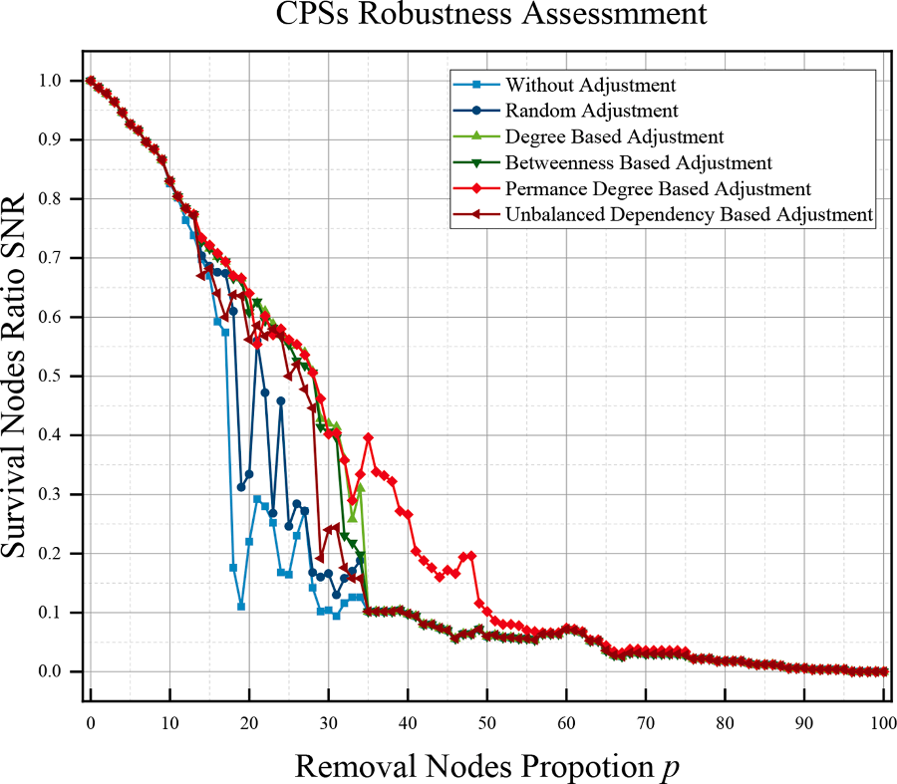
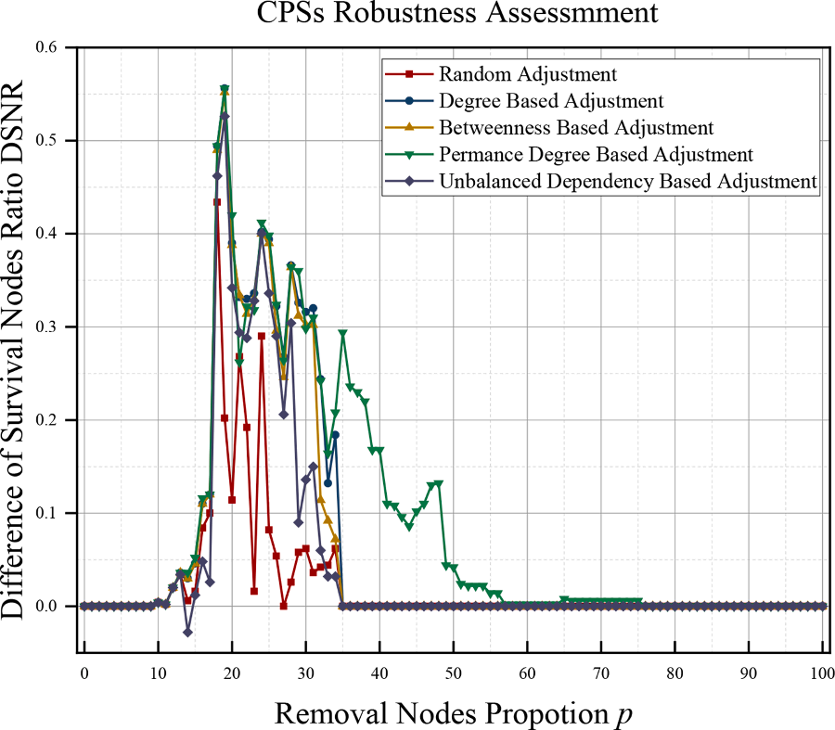
六、实验分析——弱相互依赖调整策略的表现
Fig. 11. The curves of survival node ratios under random attacks with interdependency adjustment strategies.
Fig. 12. The differences in survival node ratios with and without interdependency adjustment strategies.
Notes:
根据结构鲁棒性度量（SNRS），采用不同相互依赖调整策略的随机攻击下的生存节点比率曲线如图 11 所示。
为了考察有和没有相互依赖调整策略的系统之间生存节点比率的差异，我们绘制了不同相互依赖调整策略的系统的生存节点比率曲线。如图 12 所示。
从图11和图12可以看出，随着移除节点的比例从 0 逐渐增加到 10% ，调整策略对存活节点数的影响很小。
随着比例从 10% 逐渐增加到 35% ，结构鲁棒性的提高达到峰值，
但如果继续从 35% 增加到 100% ，则变为零。
回想一下，相互依赖性调整策略是为了减轻级联故障而提出的。
如果初始损坏没有引起级联故障或者级联故障对系统影响很小，则调整策略对鲁棒性的影响很小。
然而，随着移除节点比例的增加，调整策略对鲁棒性的积极影响逐渐显现。
即使移除节点的比例高于30%，介数和性能度调整策略仍然可以在一定程度上提高CPS的性能。

Slide 44
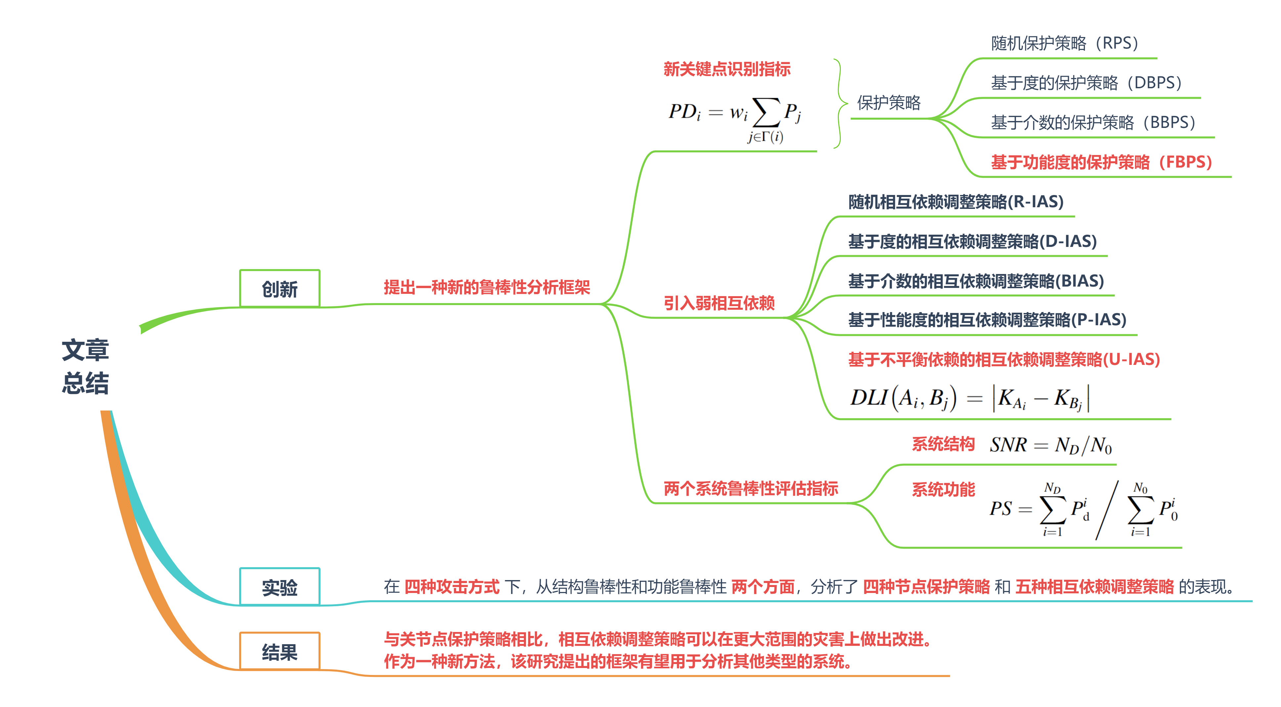
Notes:
作者提出一种新的鲁棒性分析框架：包括侧重系统功能方面而提出的一个新的关键点度量方法，以及引入弱相依赖，以及两个系统鲁棒性指标。
在五种攻击方式下，从结构鲁棒性以及功能鲁棒性两个方面，分析了四种节点保护策略和五种相互依赖调整策略的表现。
结果显示，与保护策略相比，相互依赖调整策略可以在更大范围的灾害上做出改进。作为一种新方法，该提出的框架有望用于分析其他类型的系统。

Slide 45
收获
分析复杂系统鲁棒性时，要兼顾网络结构特性与节点功能性
设计多层网络时尽量考虑弱相互依赖来保证鲁棒性
弱相互依赖的调整依据策略，或许还有创新空间

Slide 46

保护以及调整的指标、策略，是作者自己提出的，但是验证系统鲁棒性的指标也是作者自己提出的，没有和其他鲁棒性指标做对比。
如果是去中心化的传感器通信网络，或许会更加安全。作者的实验是对电网进行攻击，通信层方面的故障只是会由于电网波动而可能产生的数据拥塞、宕机。如果是针对通信层的网络攻击，这种中心化的通信网络不够安全。
本文虽然考虑网络的功能特性，但是在节点表示的相关物理器件的功能描述上仍然比较宽泛。或者说，一个物理器件/节点被攻击，现实情况就是会不同程度的失效，有些失去了A功能，有些失去了B功能，有些是改变了自身的依赖，有些彻底崩溃。虽然可以按照最坏情况的假设，来衡量网络鲁棒性。但是，一个节点失去一部分功能，或者改变了依赖（间接破坏依赖），反而有可能会造成比节点直接移除更大的系统灾难。如果考虑到这些去制定一些策略来衡量网络鲁棒性，或许会更加符合现实。比如对节点进行分类，非敏感节点可以允许低效，敏感性节点受到任何改变都直接宕机。不过作者也提到了弱相互性系统有很高的复杂度和不确定性。。。。。。
疑问

